Slide 1
EPS représentée par Mme Verdeil

Slide 2
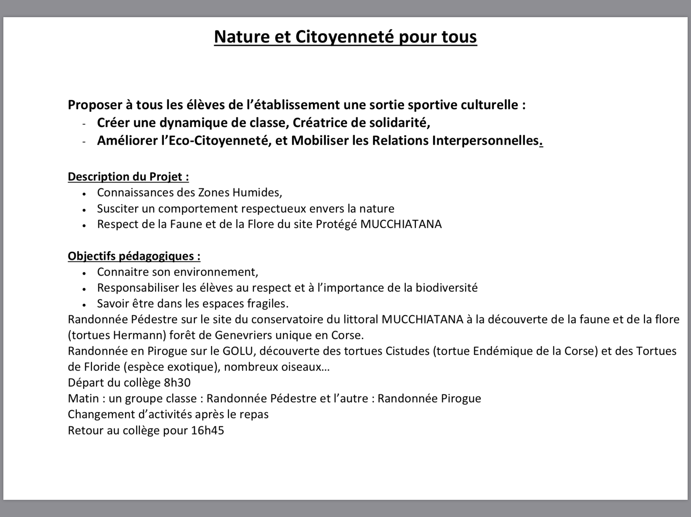
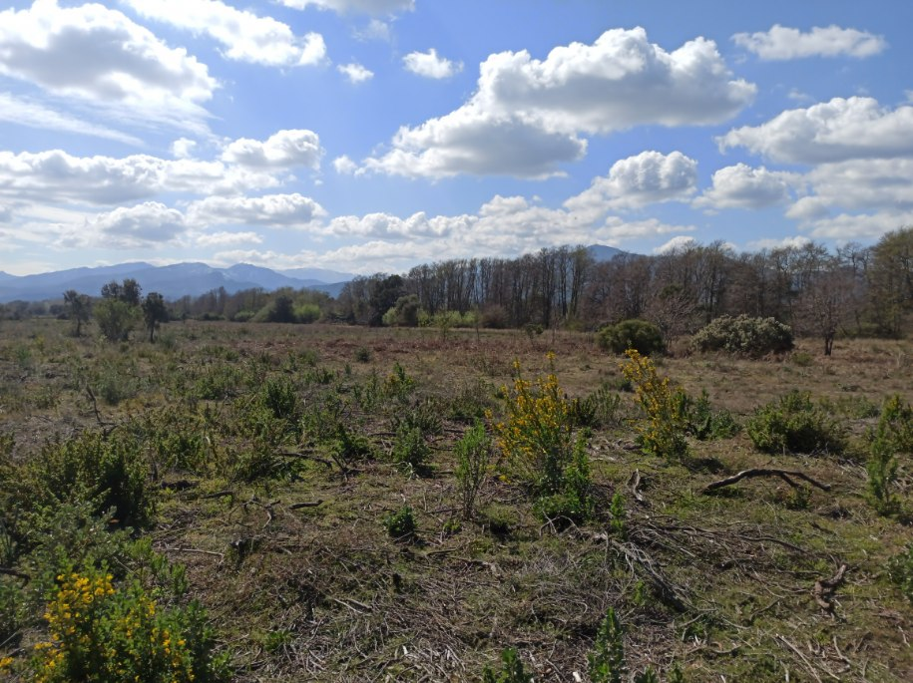
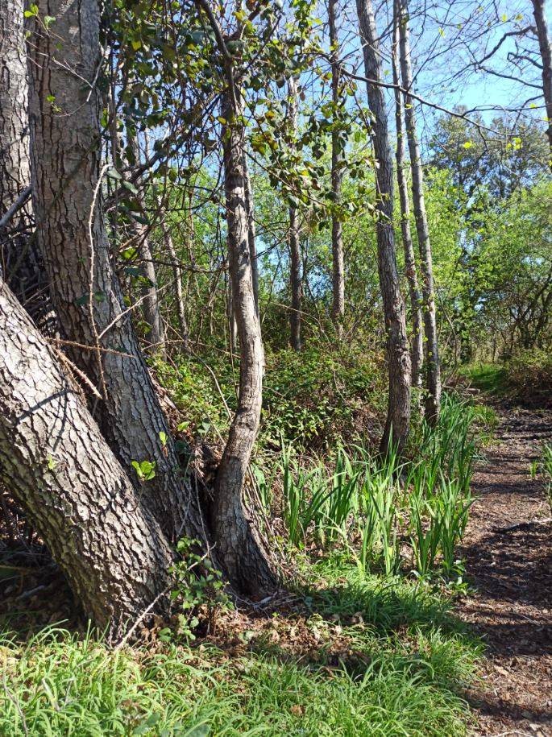
Vu le contexte sanitaire en 2020,21 certaines classes n’ont pu réaliser la sortie

Slide 3
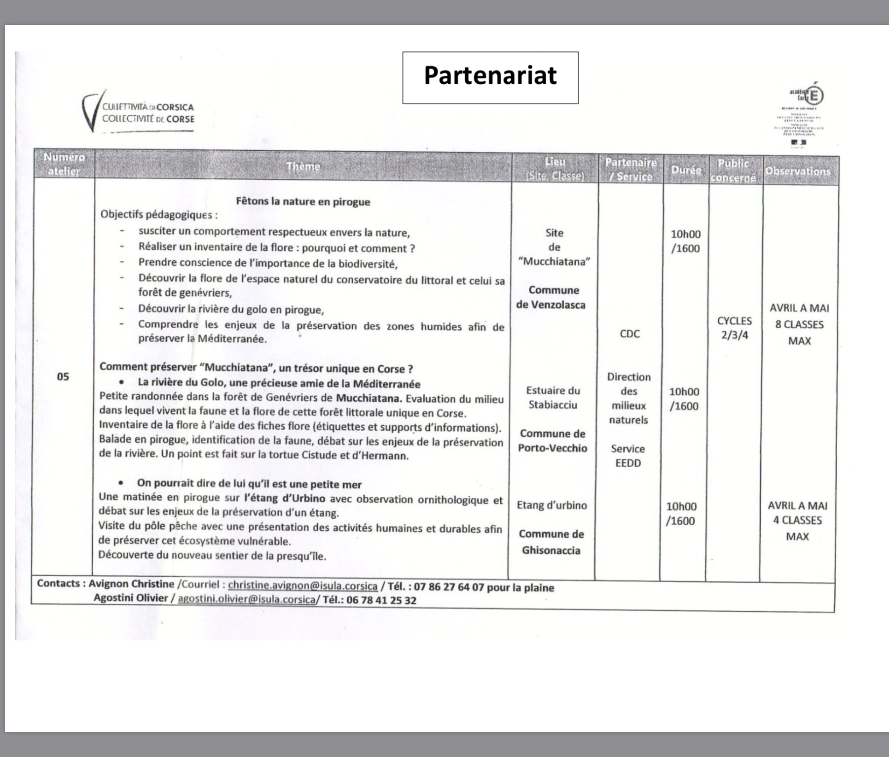
Thèmes
Fêtons la nature en pirogue.
Préserver
Mucchiatana

Slide 4
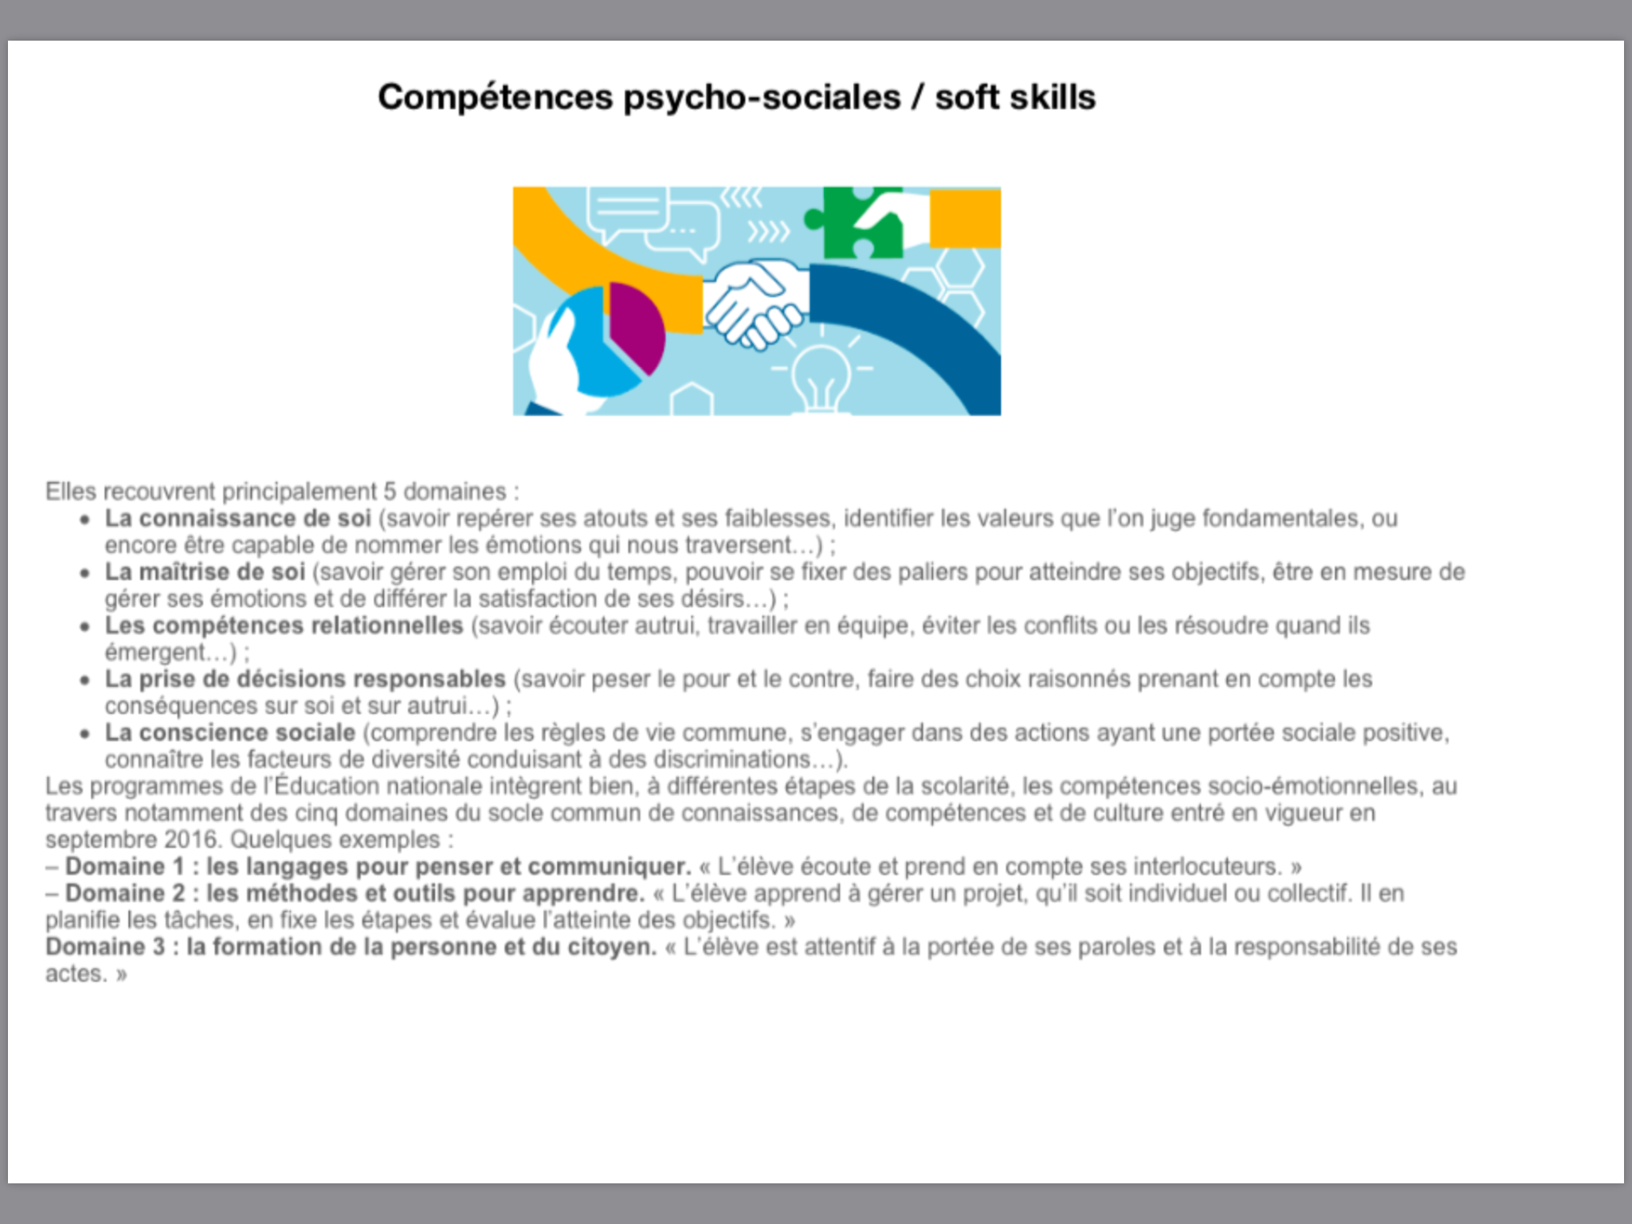
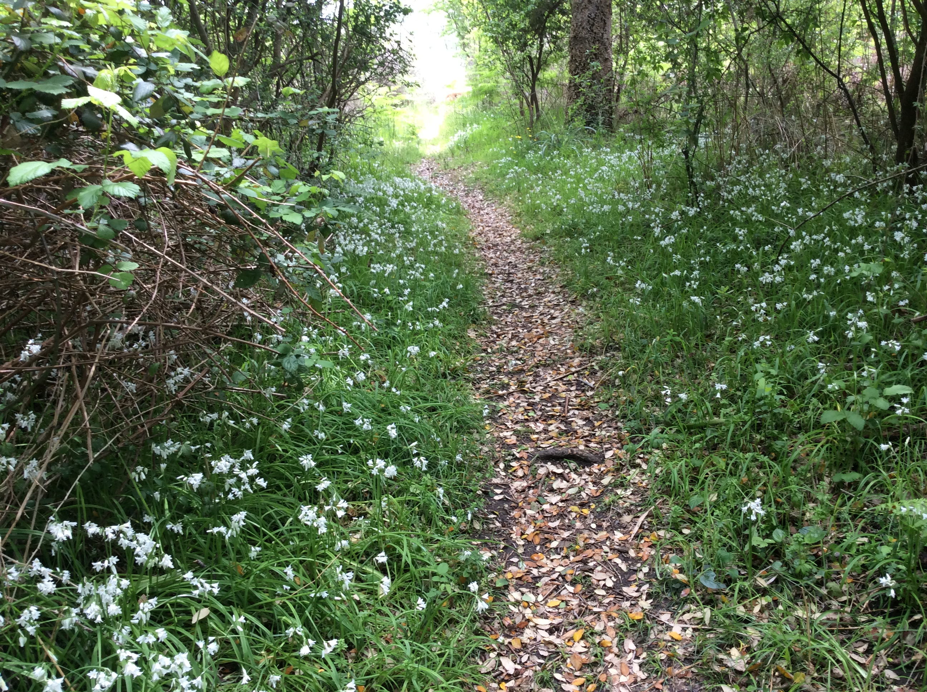
Prise de décision responsable décision

Slide 5
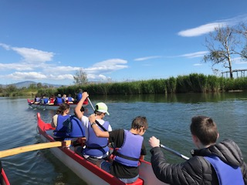

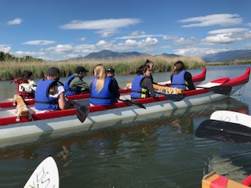
Ramer en équipe, avancer, en rythme, bien se diriger et observer en gardant ses distances.

Slide 6
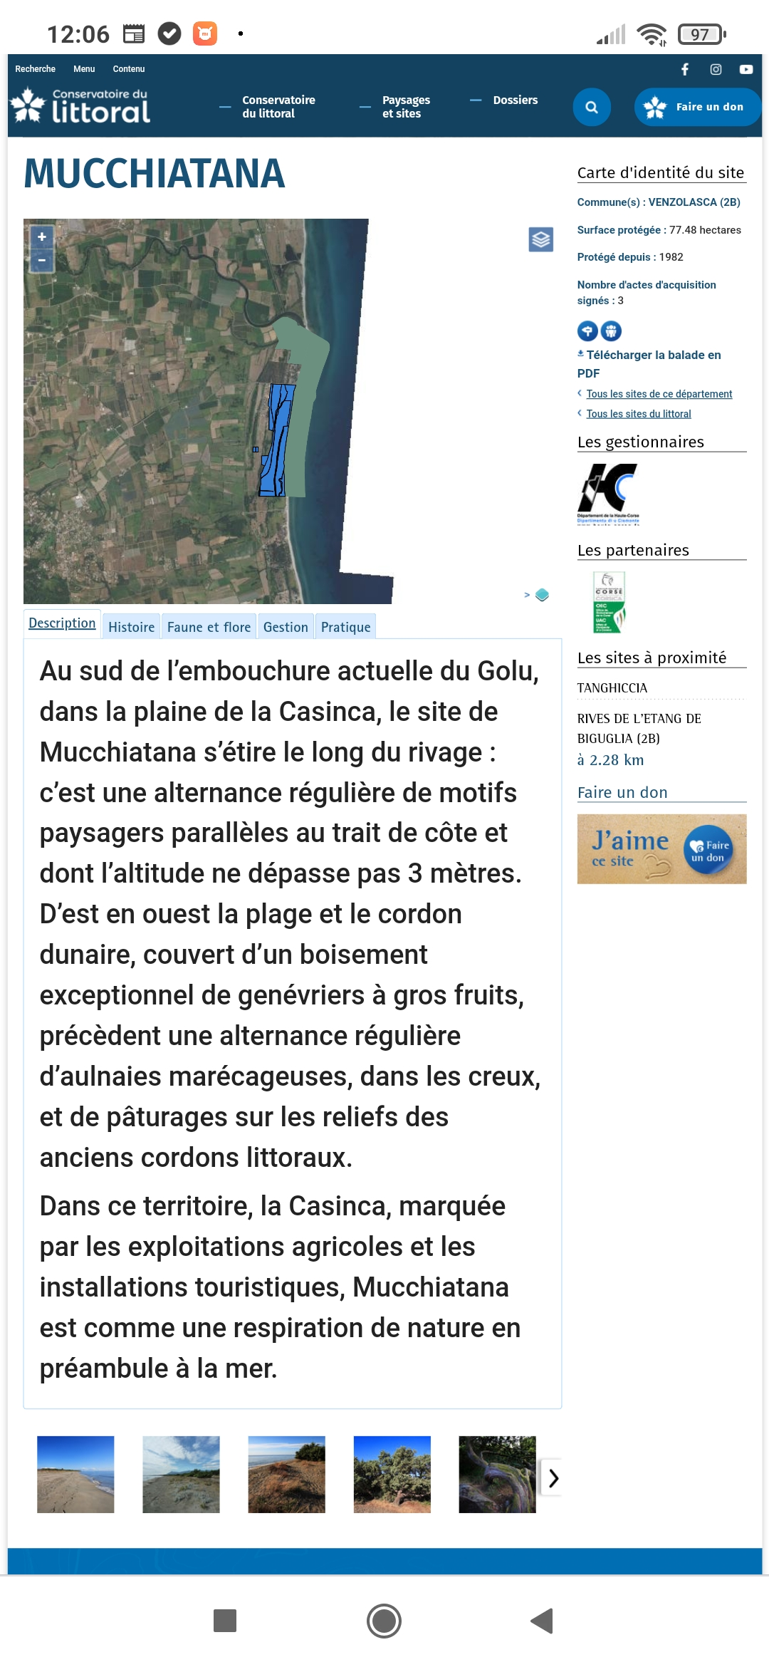

Bruyère arborescente

Slide 7
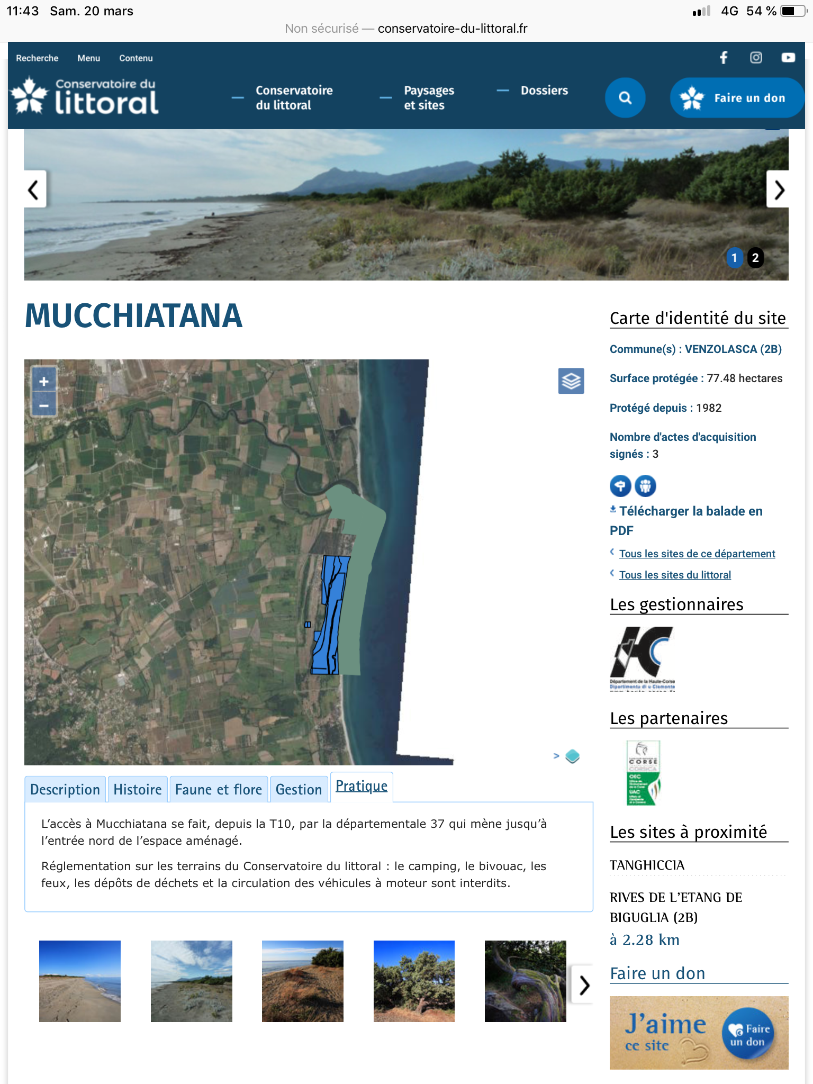
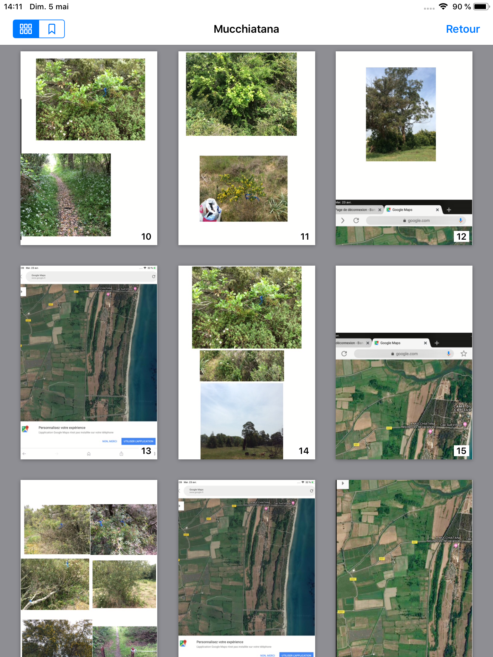
Carte d’identité du site
Conservatoire du littoral
Connaître,comprendre
Forêt d’eucalyptus
Protection des espèces
Biodiversité riche
Parcours d’orientation,randonnée

Slide 8
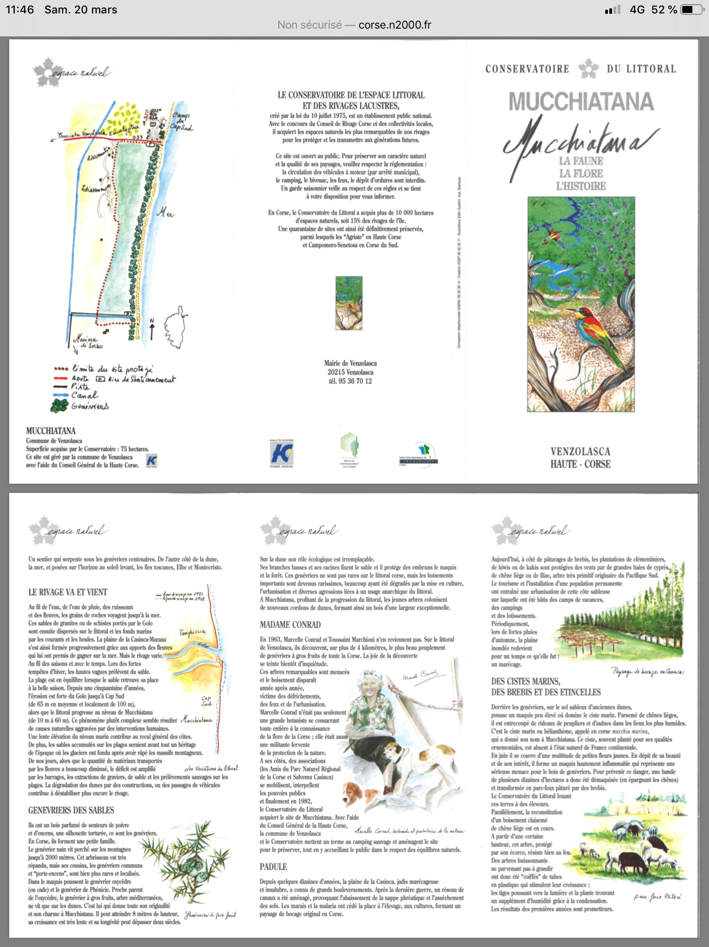
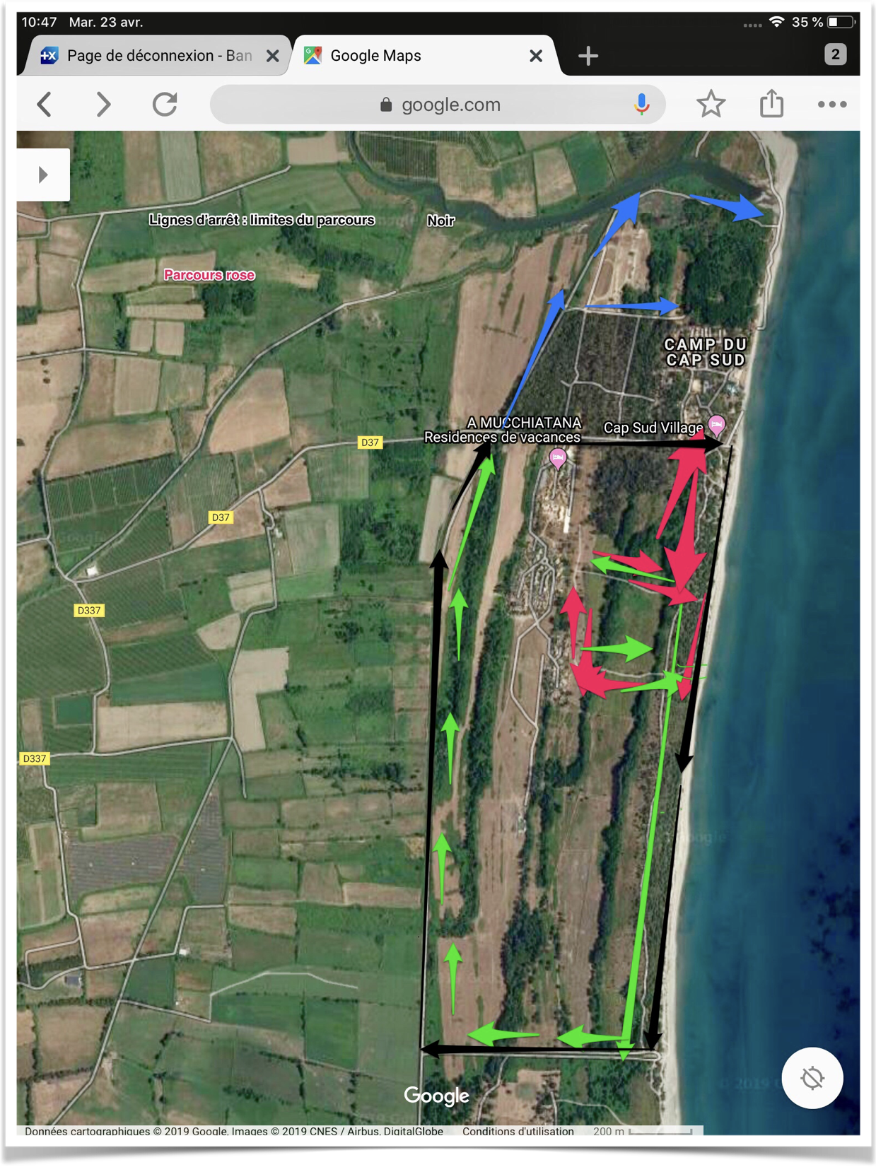
Mucchiatana
La faune, la flore
l’histoire
Connaissances écologiques

Slide 9
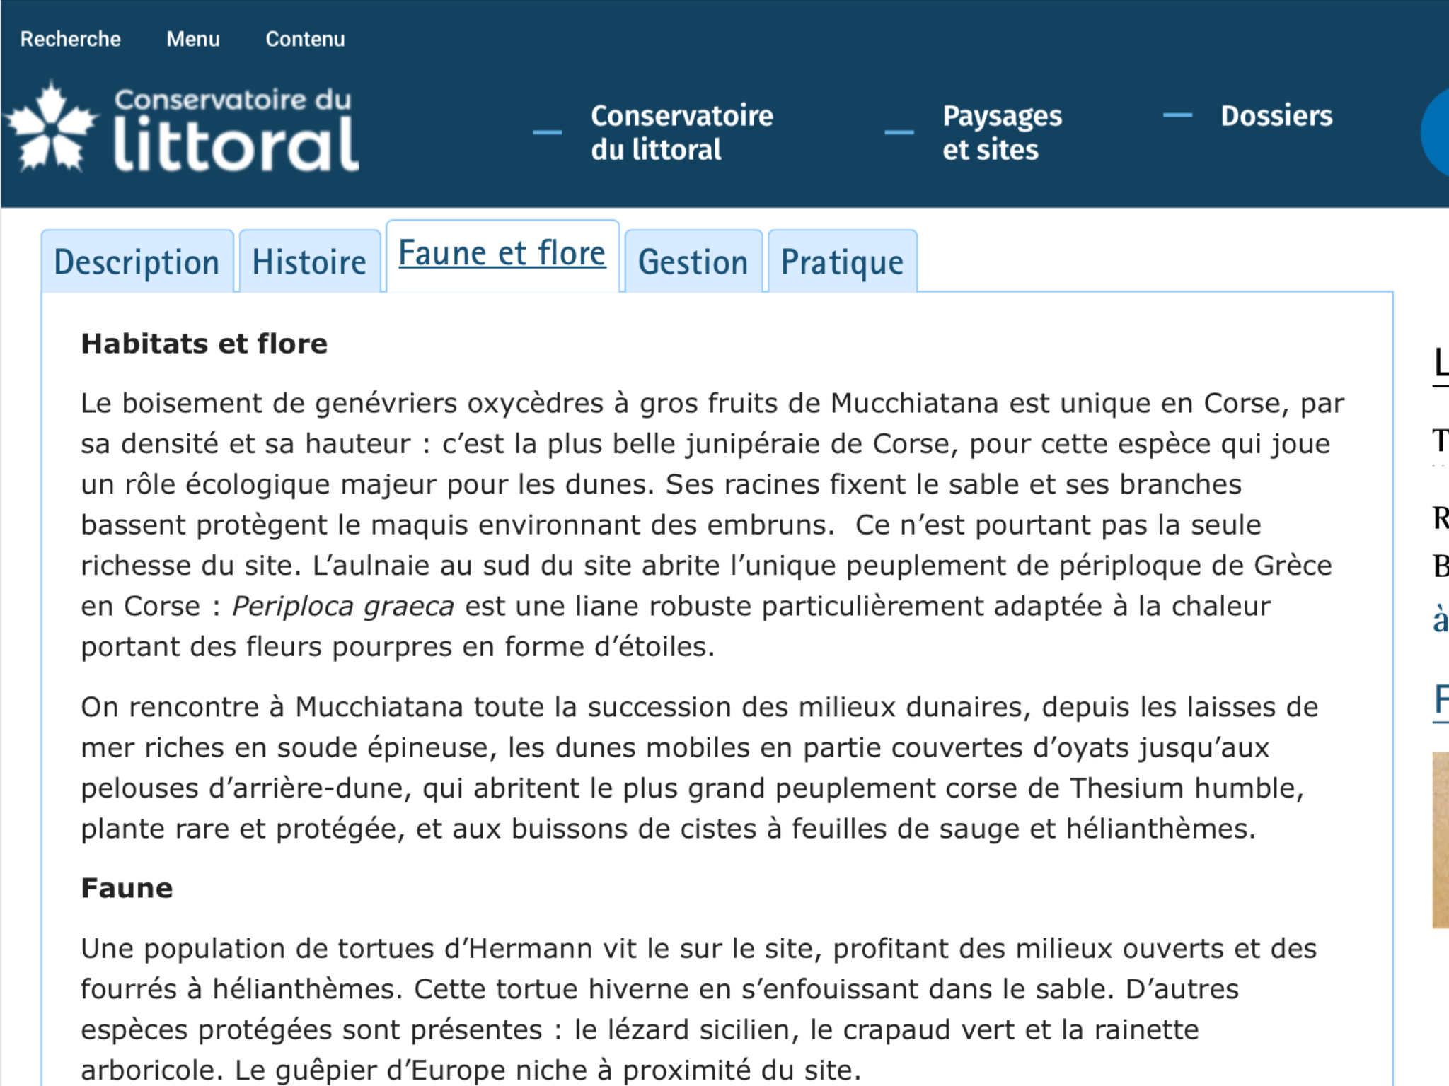
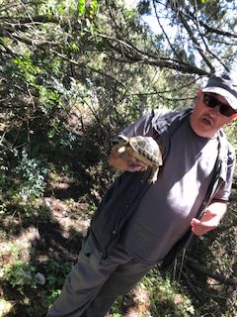
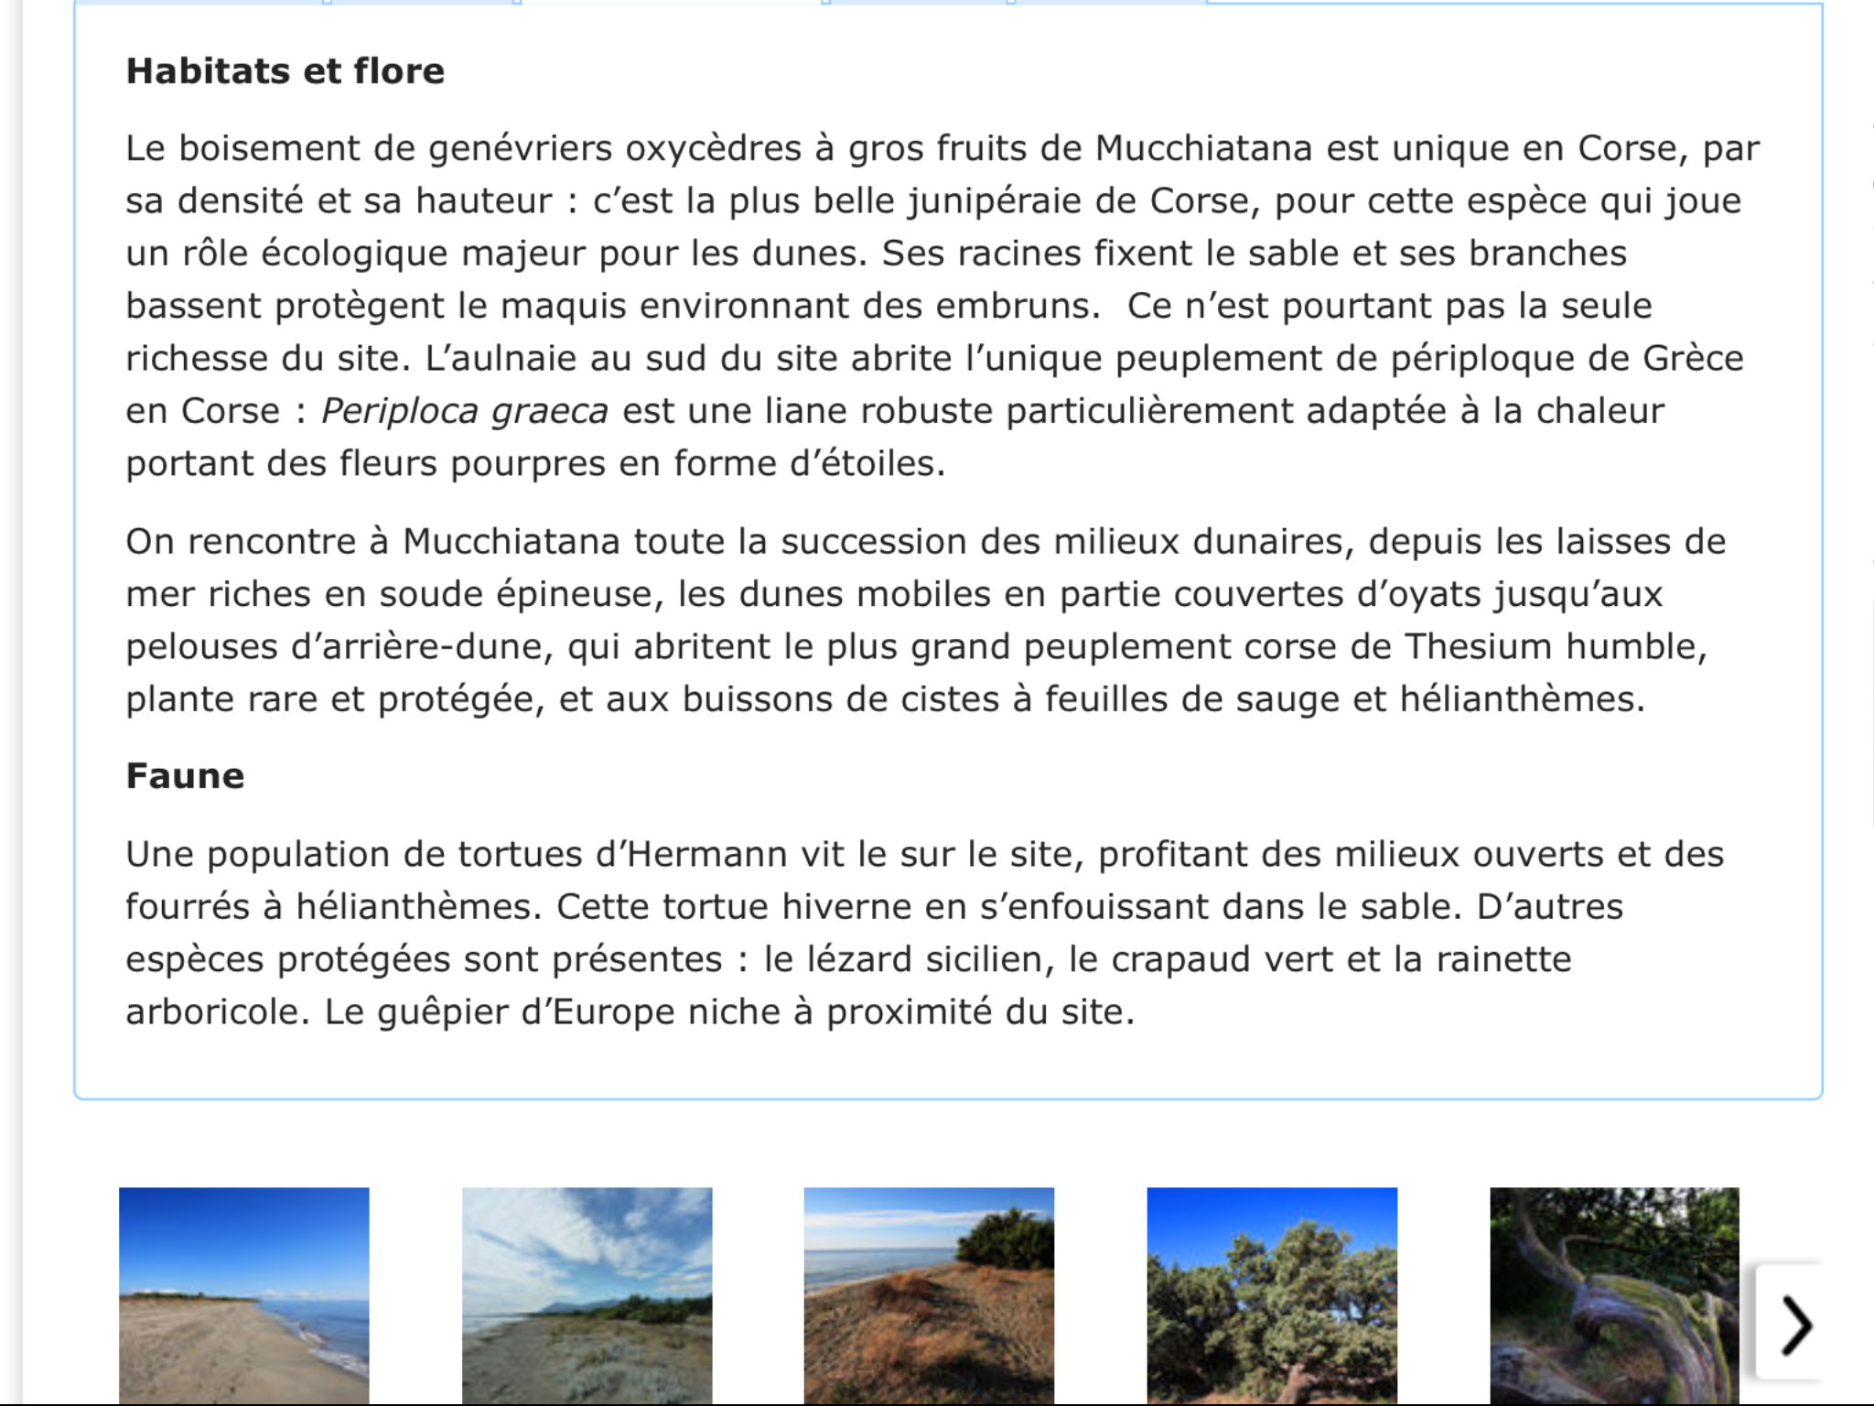
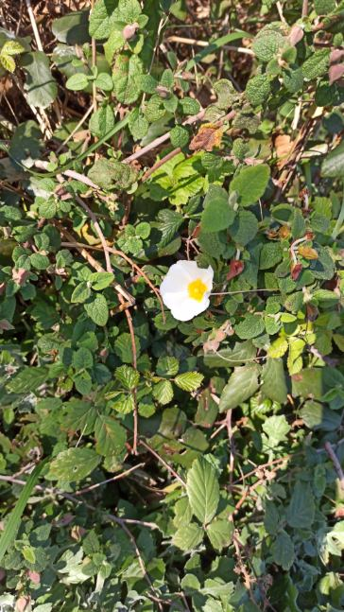

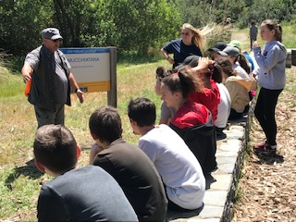

Slide 10
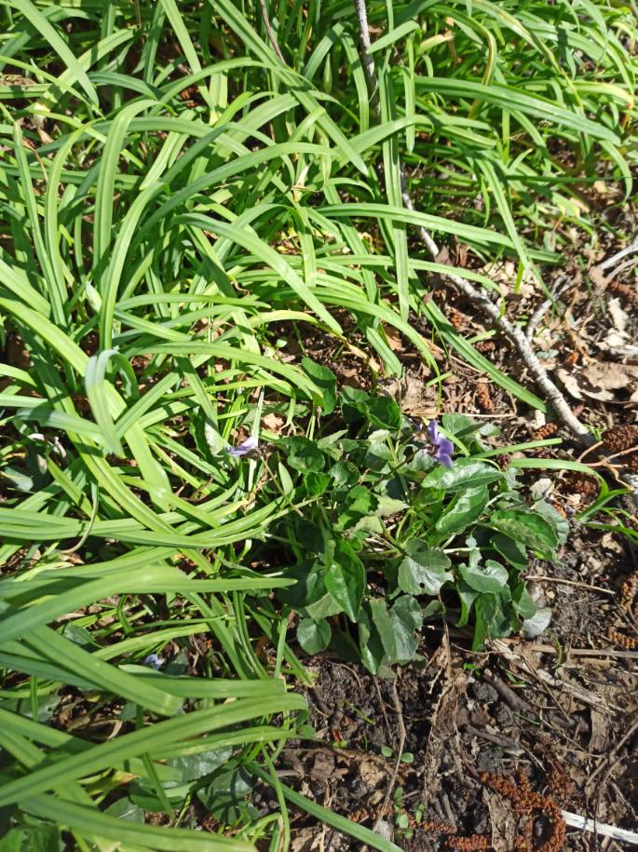

A
Découvrir la flore par la course d’orientation
Aulnes, genévriers , chênes lièges
Ciste
Mimosa
Calicotome
Épineux
Violettes

Slide 11
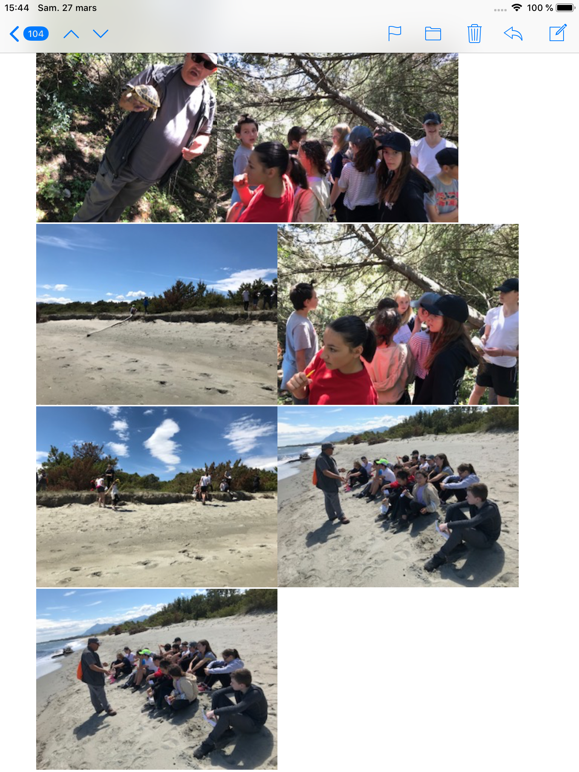
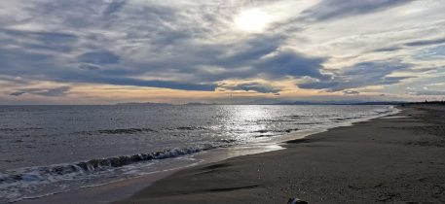
Prendre conscience de la biodiversité, protéger le site
Susciter un comportement respectueux envers la nature

Slide 12
Respect
de l’environnement
FIN
Propreté des plages

